Slide 1
Statistik JaS 2020
Jugendsozialarbeit an der Grund- und Mittelschule in Eschenbach
„Wir ziehen alle an einem Strang!“

Slide 2
Grund- und Mittelschule Eschenbach
Kalenderjahr 2020

Slide 3
Aufgabengebiet JaS
Einzelfallarbeit
Krisenintervention
Gruppenarbeit
Klassentraining
Präventionsarbeit/Projektarbeit
Elternarbeit
Sicherstellung des Schutzauftrags bei Kindeswohlgefährdung gem. § 8a SGB VIII
Netzwerkarbeit/Vermittlung
Öffentlichkeitsarbeit

Slide 4
Hilfen bei Verhaltensauffälligkeiten /Unterstützung beim Übergang Schule-Beruf / Fallbesprechungen, Fallbeschreibungen
Vermittlung zu Fachdiensten / Krisenintervention / Hausbesuche / Verfassen von Berichten und Stellungnahmen
Kooperationsgespräche und Vermittlung bei Konflikten zwischen SchülerInnen und Lehrern, punktuell auch die Teilnahme am Unterricht
Einzelgespräche und Beratung von SchülerInnen und/ oder deren Eltern, sowie Lehrern bei individuellen Schwierigkeiten
Hilfen bei Verhaltensauffälligkeiten /Unterstützung beim Übergang Schule-Beruf / Fallbesprechungen, Fallbeschreibungen
Einzelfallhilfe

Slide 5
Fälle im Jahr 2019 - Auszug

Slide 6
Verteilung in Jahrgangsstufen - Grundschule

Slide 7
Verteilung in Jahrgangsstufen - Mittelschule

Slide 8
Aufenthalt des jungen Menschen

Slide 9
Migrationshintergrund

Slide 10
Kontaktaufnahme durch

Slide 11
Auffälligkeiten (Kontaktanlass)

Slide 12
Weiterführende Hilfen

Slide 13
Einzelfallhilfe erfolgte vorrangig durch

Slide 14
Hauptgrund für Einzelfallhilfe

Slide 15
Projekte 2020 Ein kleiner Auszug

Slide 16
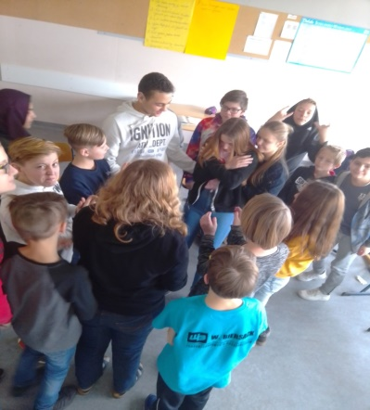
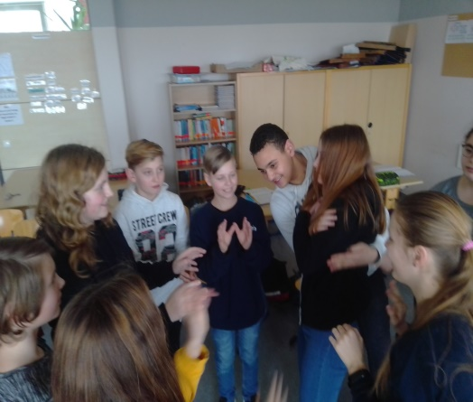
Förderung von Zivilcourage Stärkung der Gemeinschaft Umgang mit Konflikt und Gewalt* * konnte aufgrund des Lockdowns leider nicht abgeschlossen werden…
Sozialkompetenztaining "Pack ma`s“

Slide 17
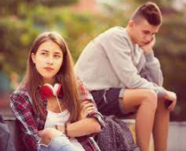
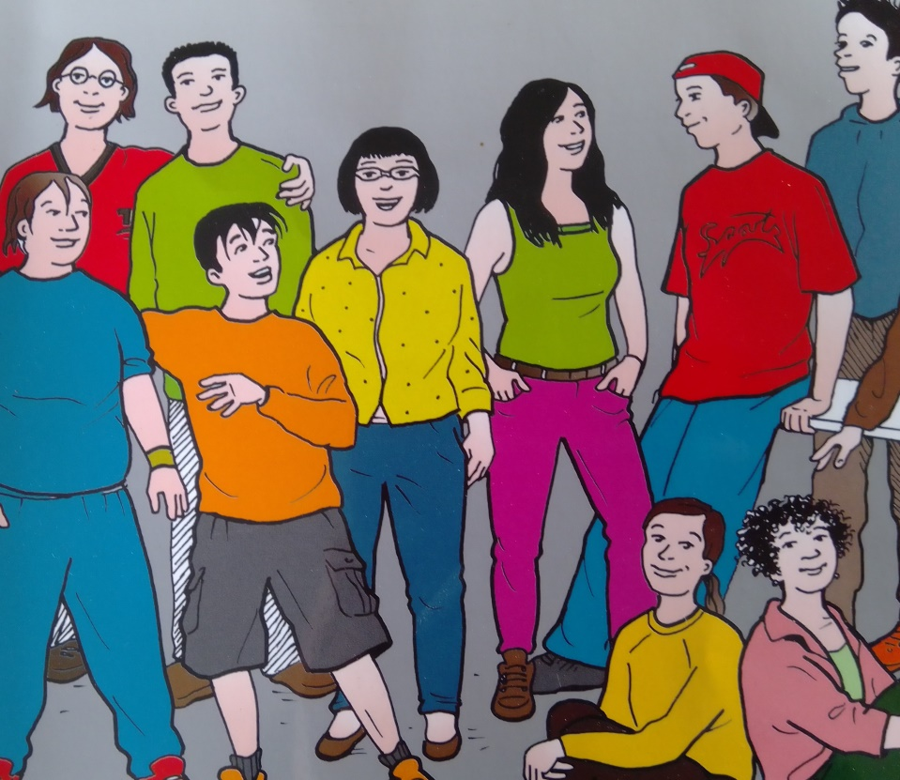
„Über Liebe und Freundschaft“ – Themen wie Liebe´, Freundschaft, Eifersucht werden beispielhaft anhand von Texten dargestellt und gemeinsam diskutiert und bearbeitet.
Sozialkompetenztaining „Pubertät“

Slide 18
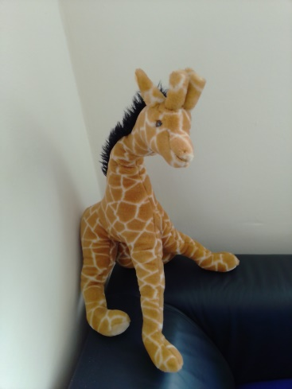
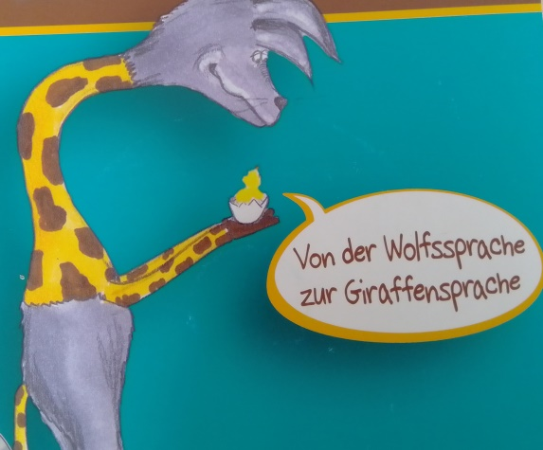
Förderung Sozialtraining zu Thema Kompromisse eingehen, Gefühle erkennen und benennen, Empathie und Emotionen.
Sozialtraining Grundschule

Slide 19
Förderung „Inner Circle“ – Schüler helfen Schülern – Austausch und Erfahrungsberichte mit dem Ziel „Hilfe zur Selbsthilfe“
Gesprächskreis für Jugendliche

Slide 20
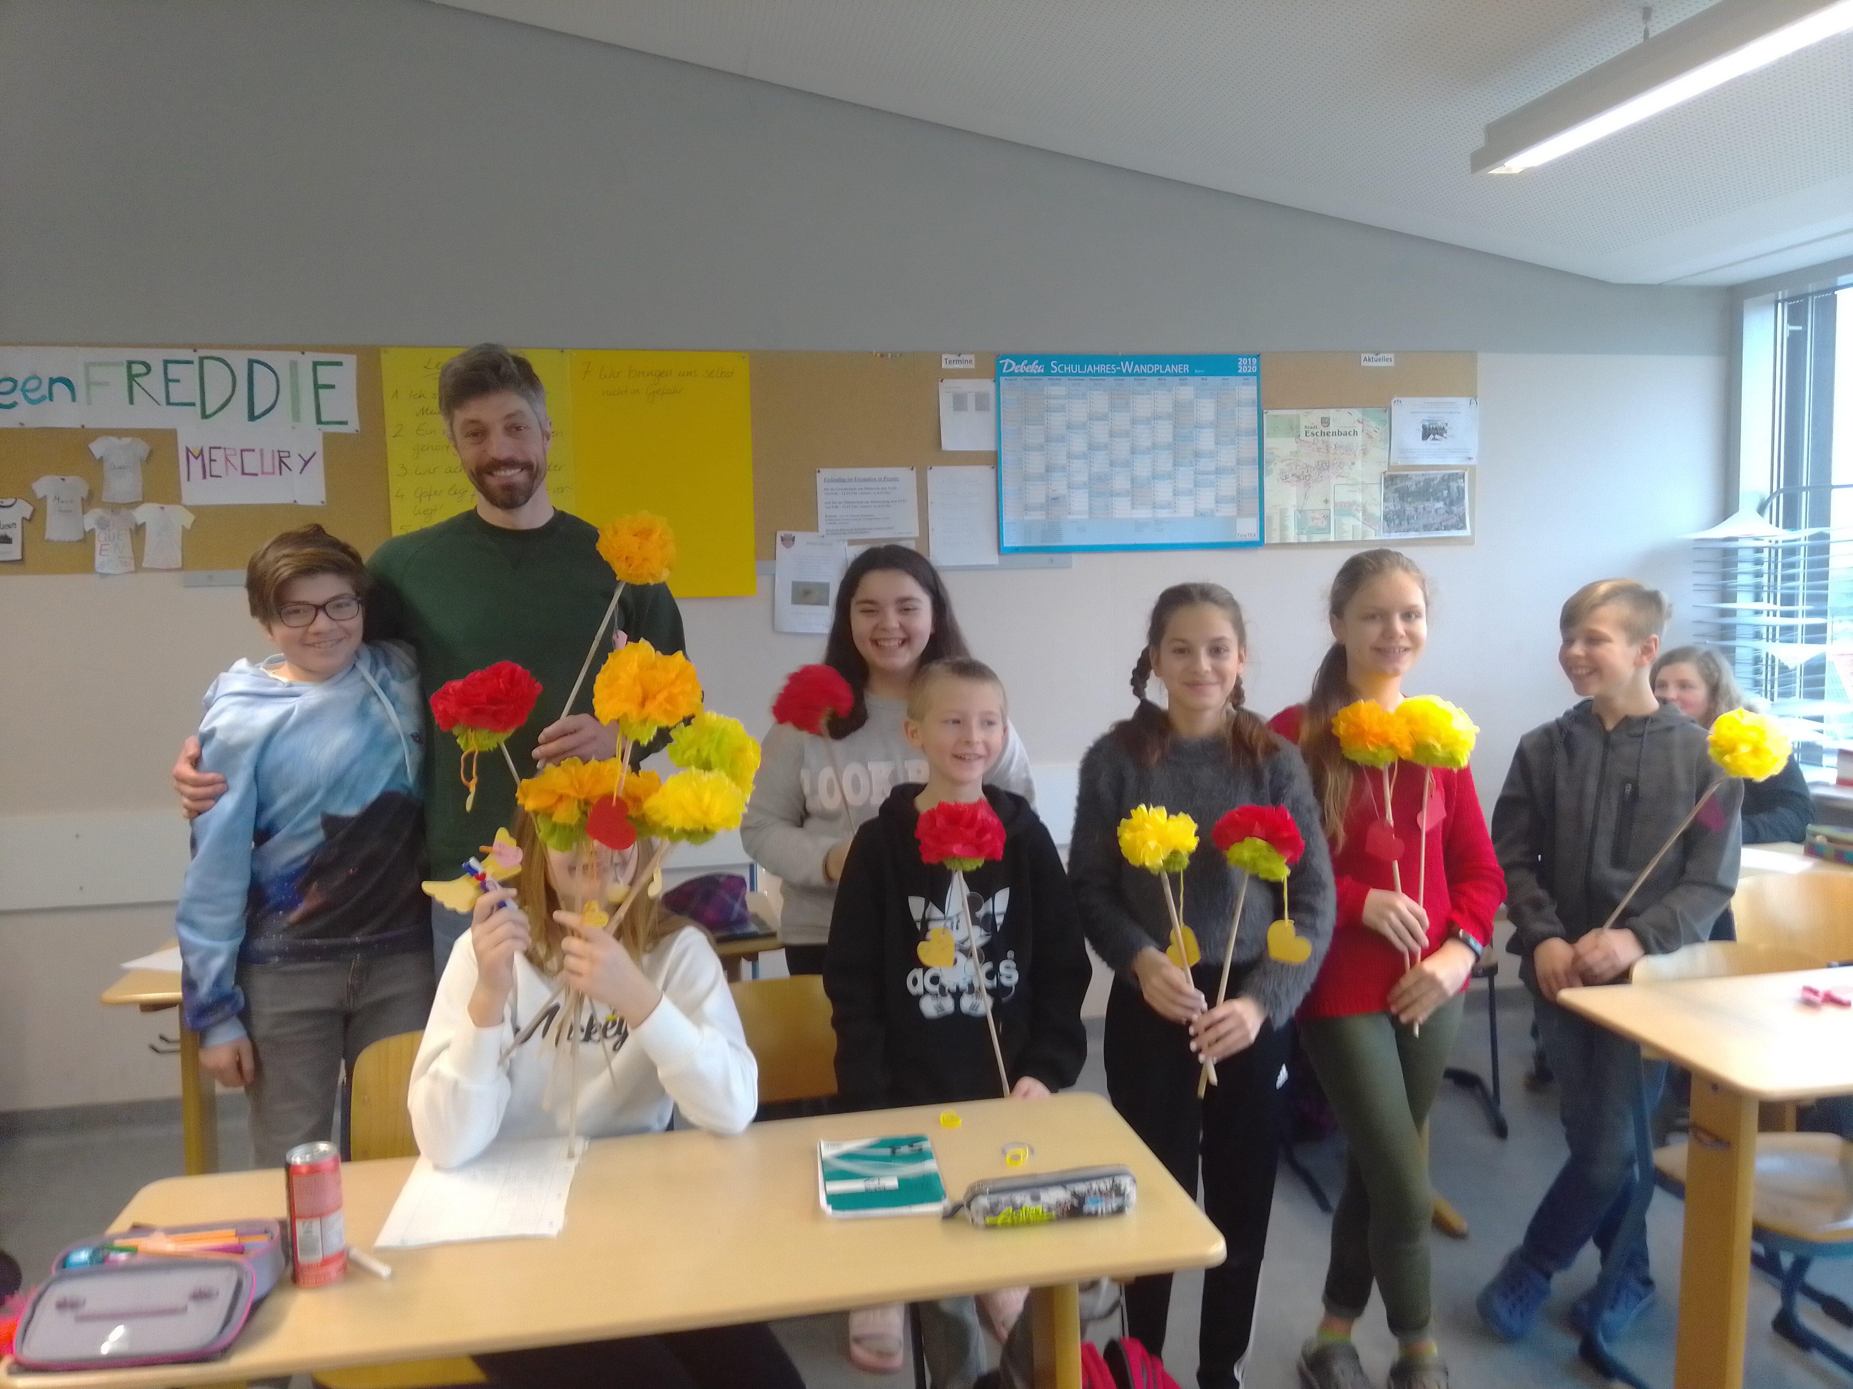
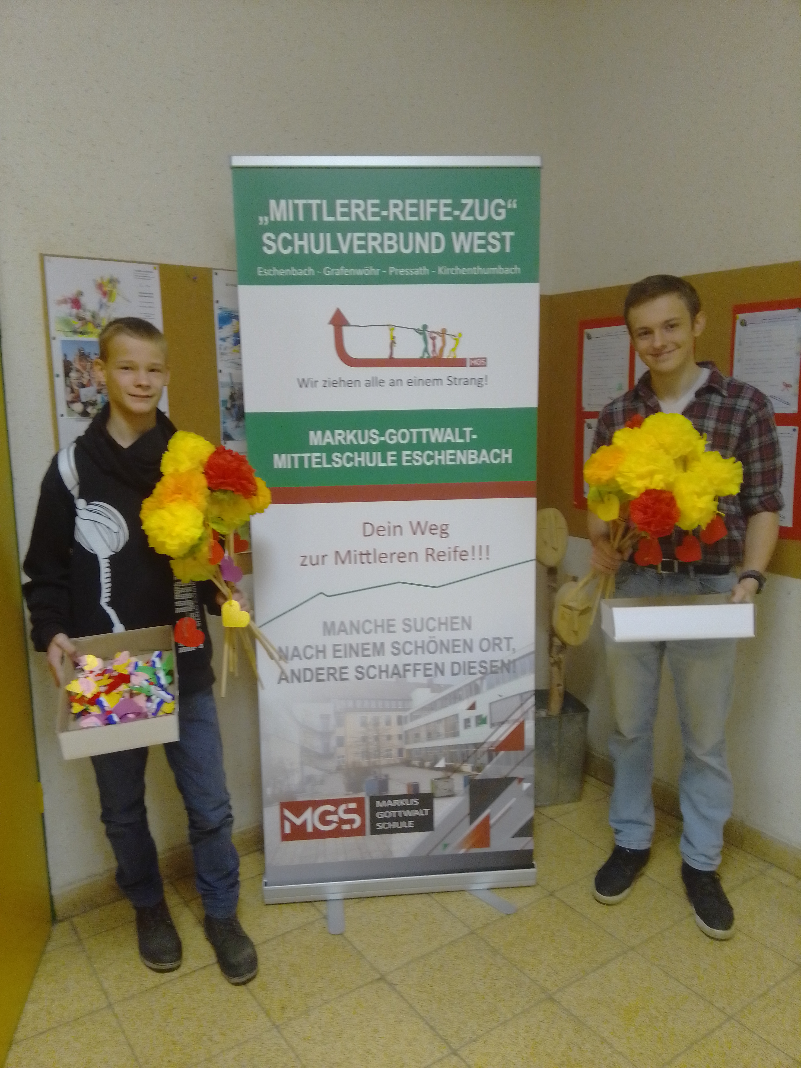
Bastel- und Verkaufsaktion von Schülern für Schüler
Valentinstag

Slide 21
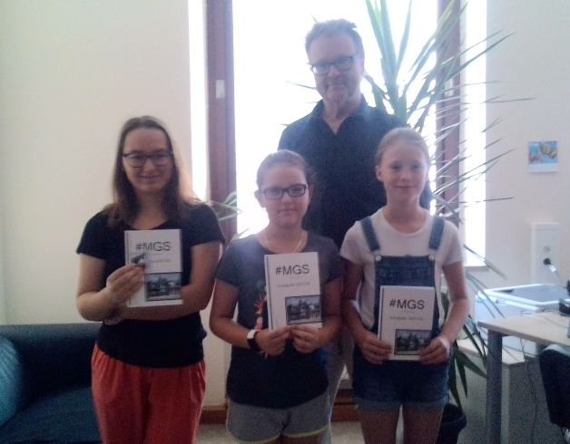
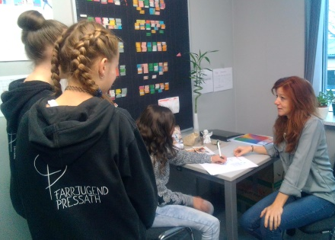
Förderung der Kreativität Einbringen eigener Ideen Selbstständiges Planen und Erstellen einer Schülerzeitung.
AG Schülerzeitung

Slide 22
Poetry Slam zum Thema Menschenrechte
Wir kämpfen für unsere Rechte
Wir gemeinsam auf unsere Weise
Zusammen sind wir alle stark
Obwohl wir andere Gedanken haben
Ob groß oder klein
Dick oder dünn
Das ist egal
Jeder darf sich äußern
An schlimmen Tagen sind wir da
Familie und Freunde
Lassen uns nicht im Stich
Jeder Mensch ist gleich,
egal ob arm oder reich,
egal welche Farben oder Narben.
Wir halten zusammen,
wie die lodernden Flammen.
Menschenrechte ohne Gefechte,
dass ist unser Ziel
und der perfekte Deal.
Darum möchte ich euch sagen,
ihr dürft nicht klagen
Menschenrechte sind wichtig
und genau richtig,
um unsere Würde,
auch ohne Hürde
zu schützen.
Projekt „Schule ohne Rassismus Schule mir Courage“

Slide 23
„Zukunft mit Perspektive“ Bühnenprogramm mit Osman Citir: Bedeutung von Demokratie für das Zusammenleben, Motivation zur aktiven Gestaltung des eigenen Lebens .
Motivationscoach für Jugendliche

Slide 24
Ausbildung im Rahmen der Tutorentätigkeit
Streitschlichter

Slide 25
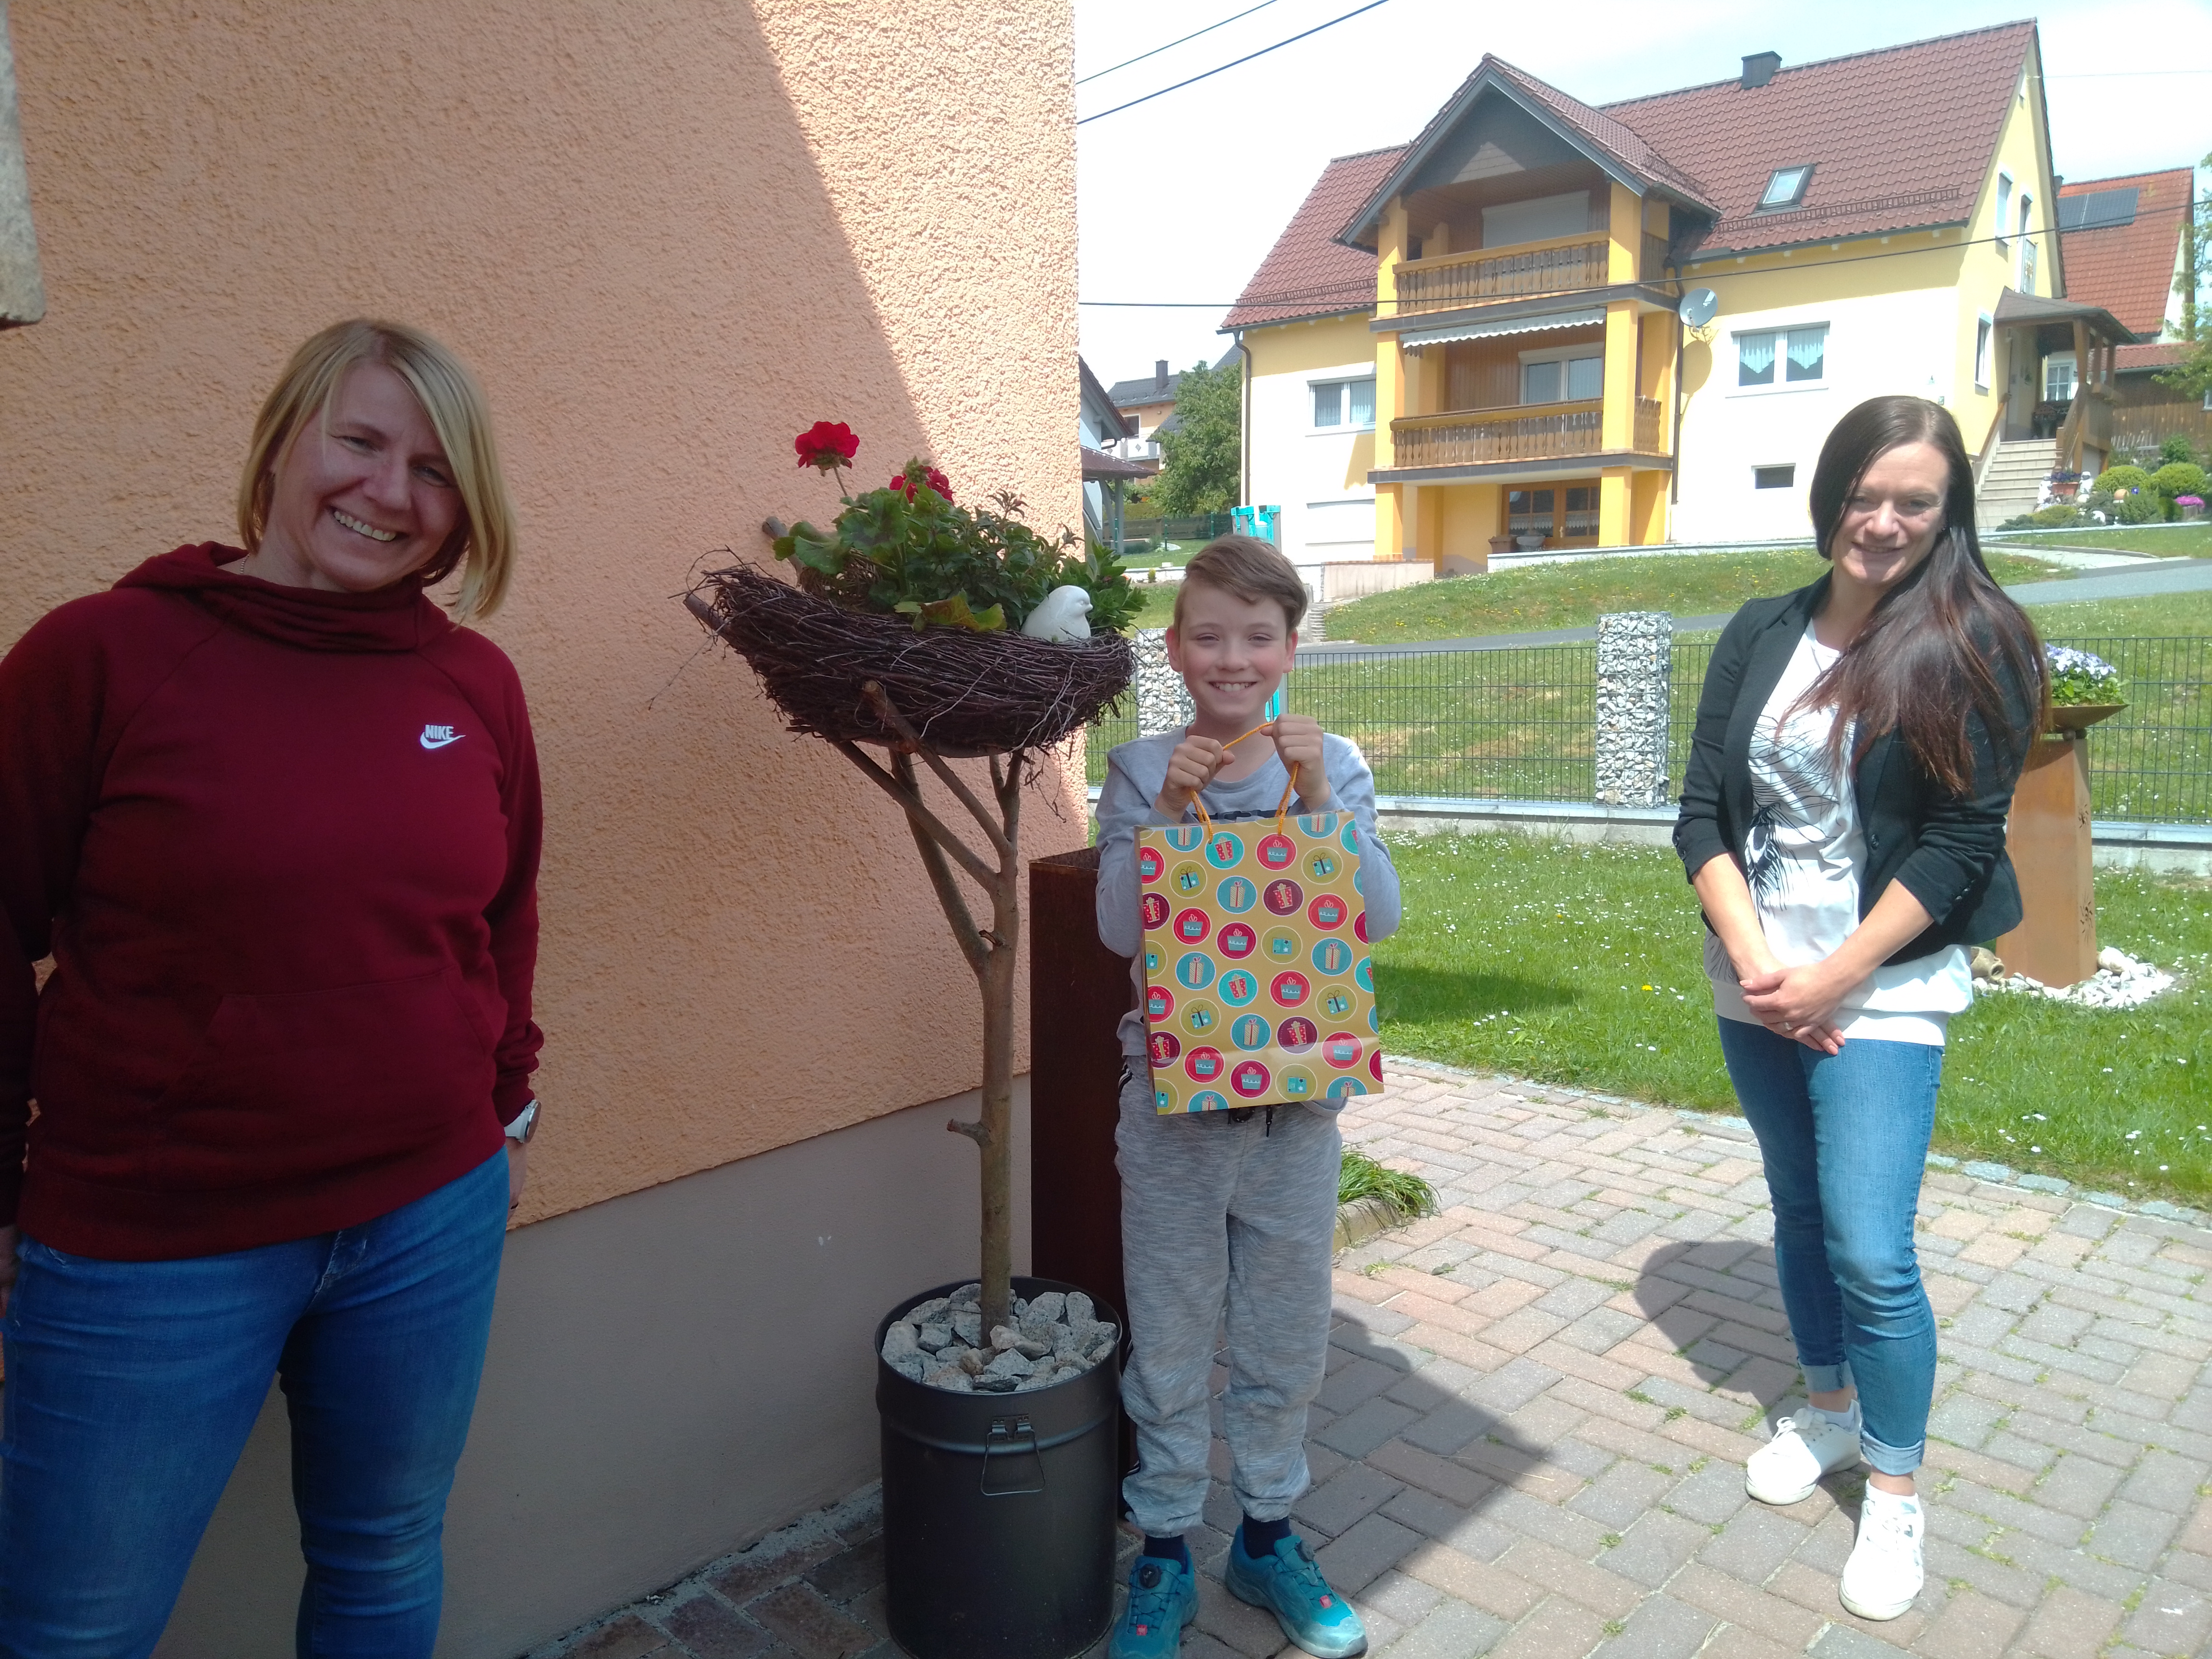
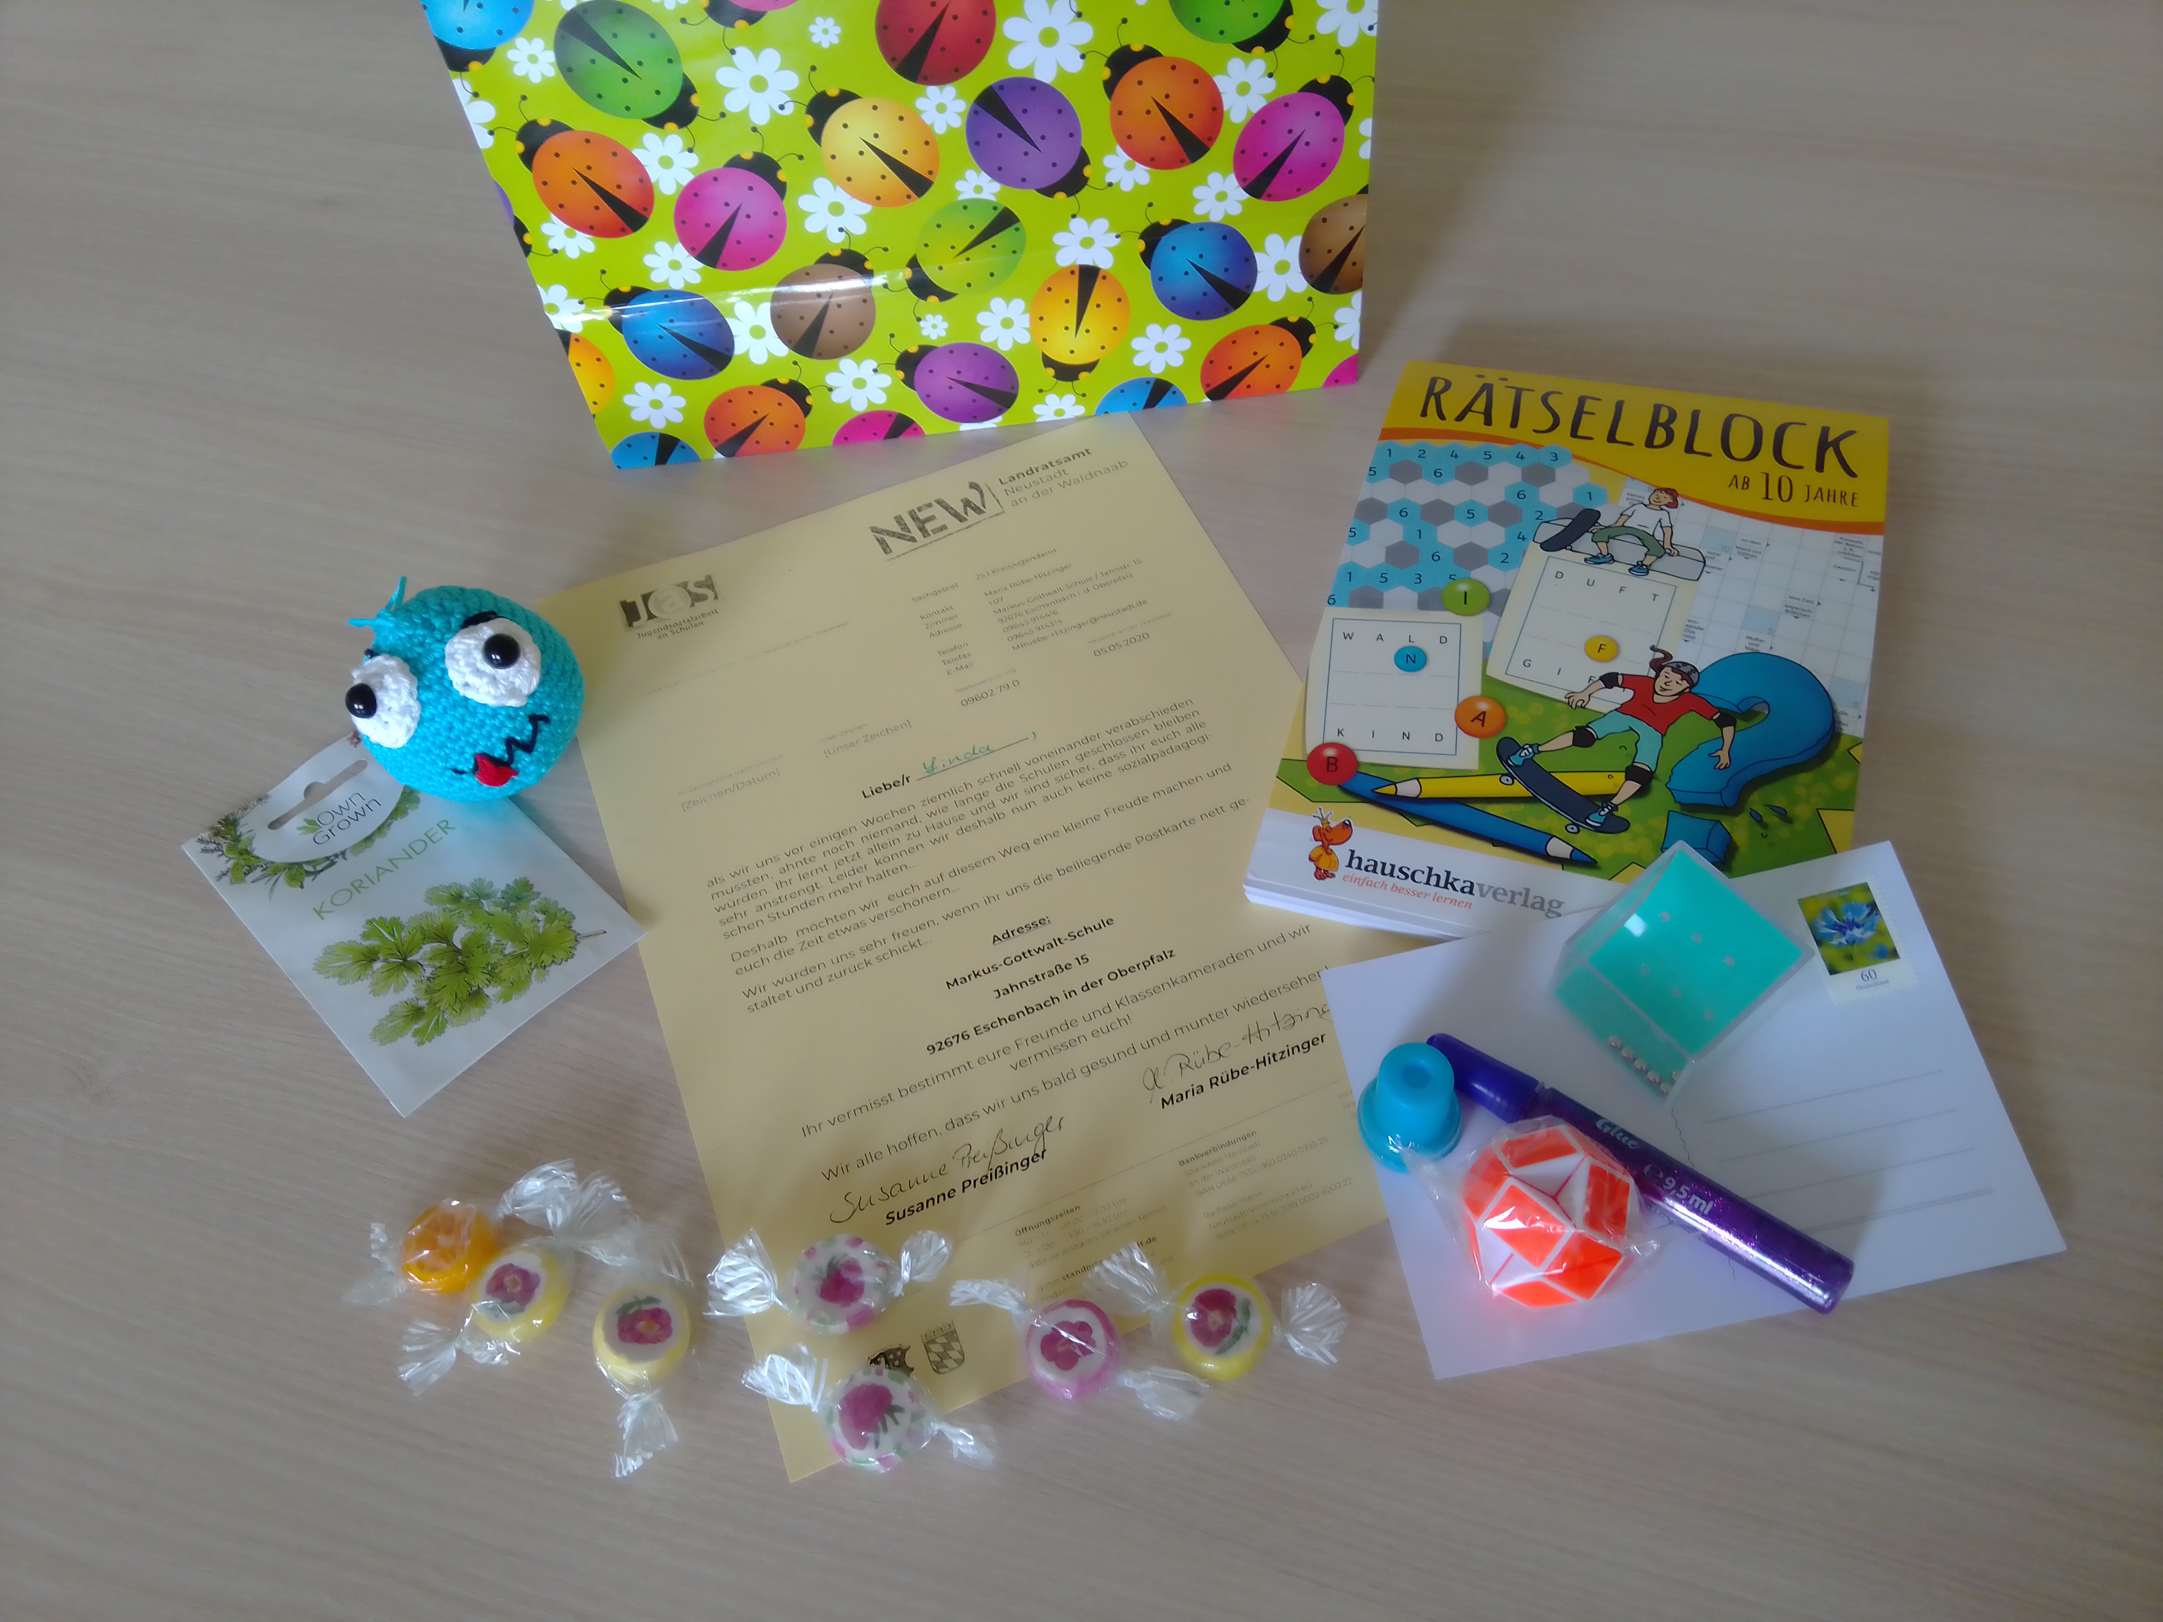
Bastelangebote zur Förderung der sinnvollen Freizeitgestaltung.
Zielgruppenorientierte Aktion im Lockdown - WUNDERTÜTEN

Slide 26
Vielen Dank
Maria Rübe-Hitzinger
(09645) 914416
MRuebe-Hitzinger@neustadt.de
Jugendsozialarbeit an Schulen

